Slide 1






Quoi de neuf dans l’application
mobile en juillet ?
Application disponible pour
Message important :
Ce support a pour objectif de présenter les nouvelles fonctionnalités disponibles en juillet pour vos clients. Il est mis à jour chaque mois.
Il est destiné à un usage interne et concerne uniquement l’application Particuliers.
Veuillez noter que les mises en ligne des fonctionnalités peuvent être décalées, une information serait alors diffusée.
24/06/2022
1

Slide 2

Légende
SIGNIFICATION ICÔNES
Disponible sur l’application Apple
Disponible sur l’application Android
Disponible sur l’application Huawei
Nouvelles fonctionnalités phares
Pour en savoir plus, se référer à l’annexe
2

Slide 3


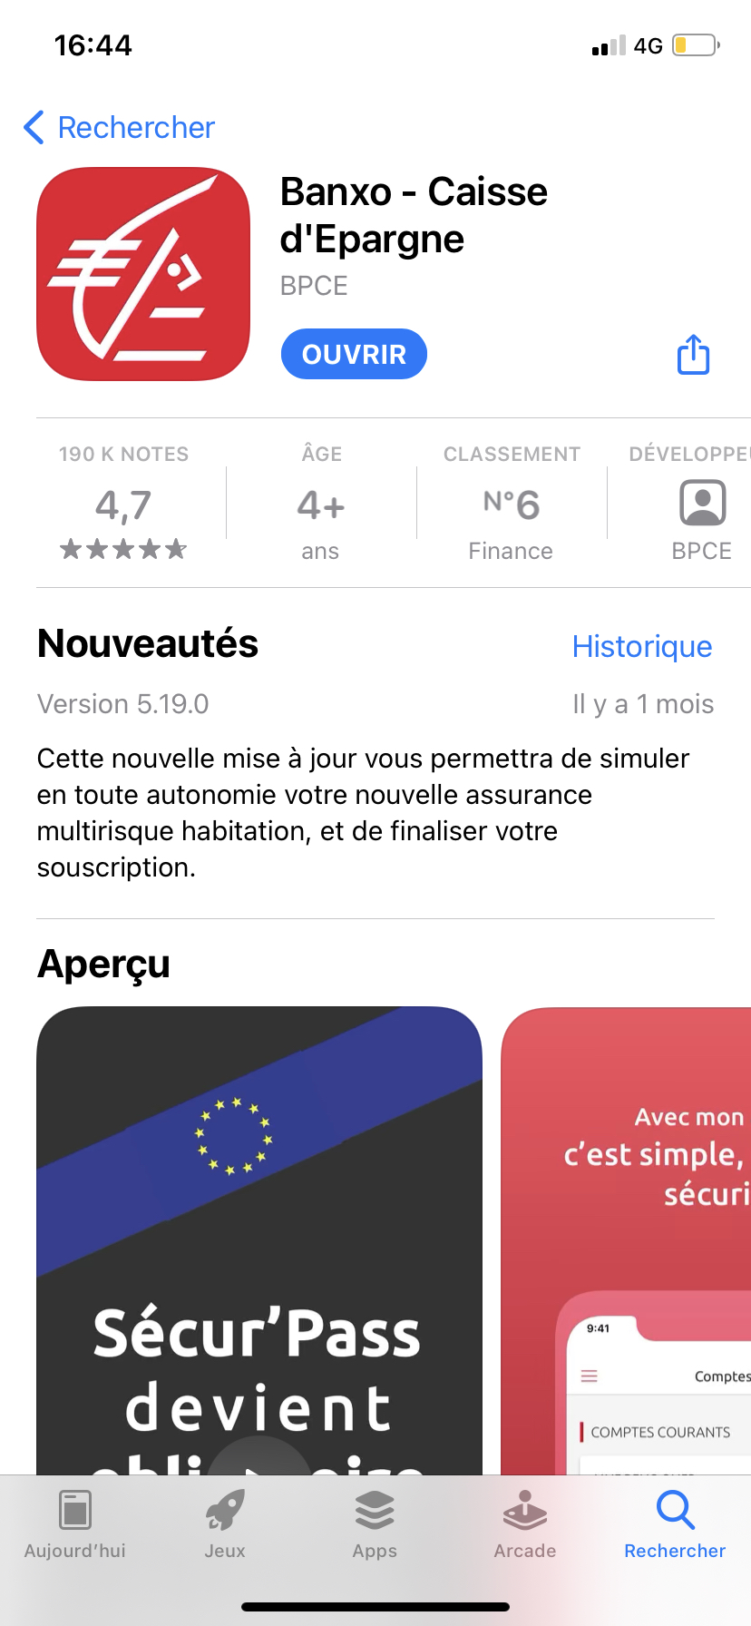
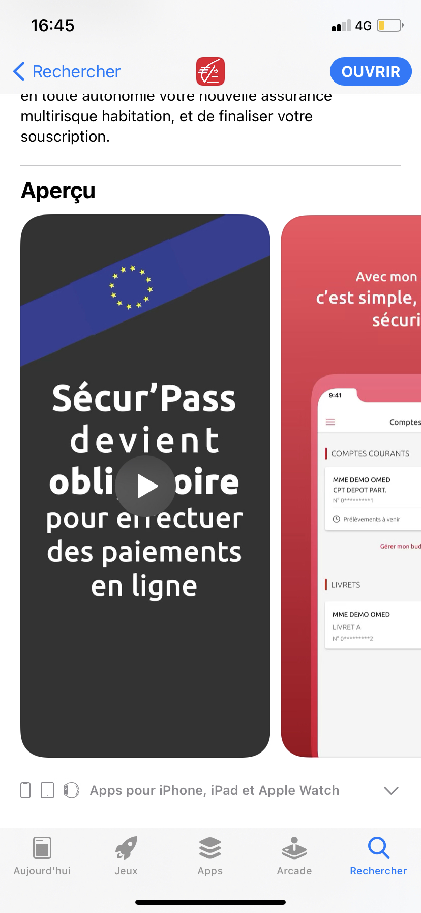
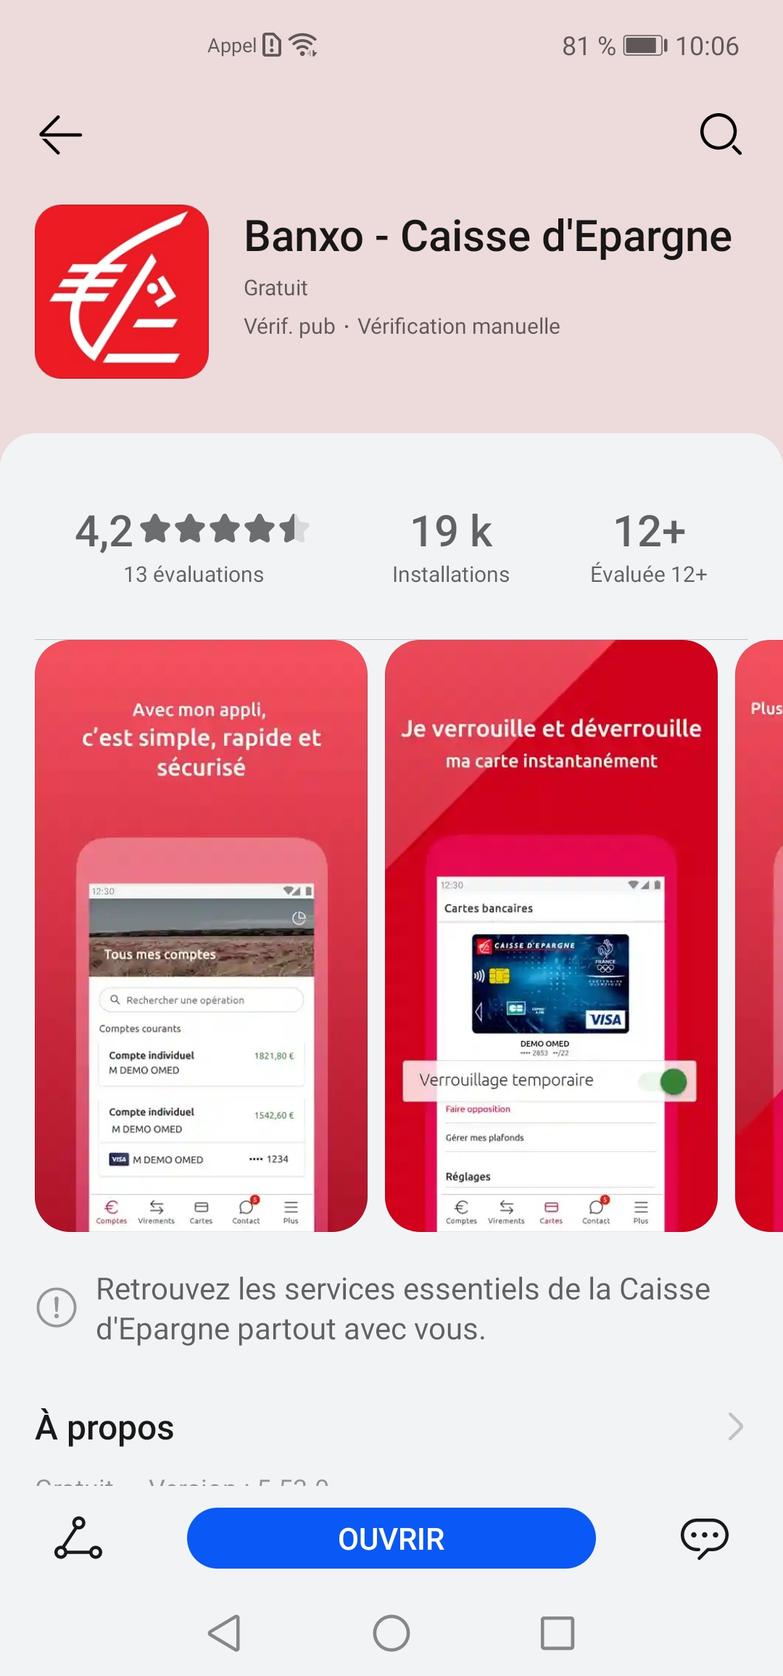
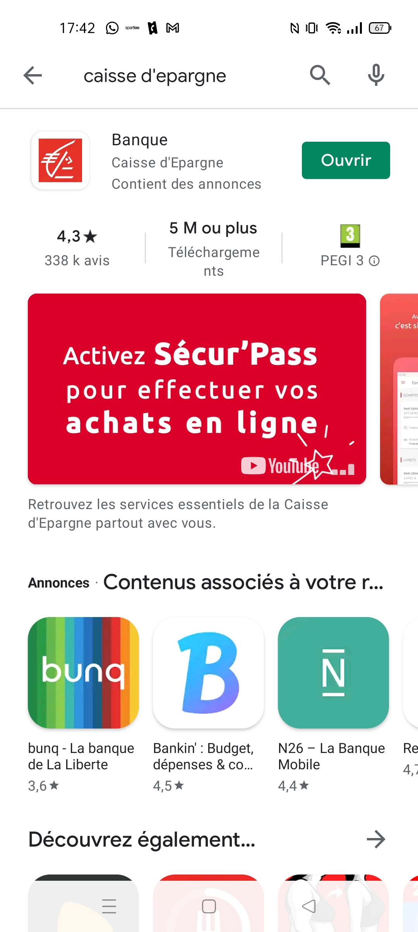
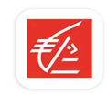
Livraison d’une nouvelle version de l’application
06/07/22
06/07/22
06/07/22
En fonction de ses paramétrages, votre client a deux possibilités pour obtenir la nouvelle version de l’application Caisse d’Epargne :
L’application se met à jour automatiquement
Il reçoit une invitation à télécharger la nouvelle version sur l’App Store / le Play Store / l’App Gallery
Apple Store
App Gallery
Play Store
Banxo
Votre client pourra y retrouver un descriptif de l’application, des visuels illustratifs ainsi qu’une vidéo présentant les nouveautés.
Vidéo disponible uniquement sur l’Apple Store et le Play Store
3

Slide 4

R
Interstitiels réglementaires
Les interstitiels* présentés au mois de juillet
Pour voir les écrans des interstitiels, se référer à l’annexe
Pour qui ?
Fréquence ?
R
À chaque connexion
(pas de possibilité de fermer l’interstitiel)
Incitation à activer Sécur’Pass
Les clients qui n’ont pas encore activé Sécur’Pass et qui sont éligibles (disposant d’un numéro de téléphone sécurisé renseigné et d’une carte bancaire)
R
À chaque connexion
(pas de possibilité de fermer l’interstitiel)
Confirmation de son pays de résidence fiscale
Les clients majeurs présumés résidents fiscaux français qui n’ont pas confirmé leur pays de résidence fiscale via l’EAI***
R
À chaque connexion
(pas de possibilité de fermer l’interstitiel)
Confirmation du pays de résidence fiscale de son enfant
Les clients majeurs auxquels sont rattachés des clients mineurs
R
À chaque connexion (tant que le client n’aura pas transmis son avis d’imposition)
Transmission de son avis d’imposition
Les clients âgés de plus de 25 ans pour lesquels l’information est manquante
R
Demande d’autorisation faite au client pour déposer des traceurs (cookies**) afin de recueillir des informations sur son usage de l’application
Tous les clients
Une fois tous les 6 mois
*Interstitiel : « Bannière » présentée ponctuellement à l'utilisateur au cours de sa navigation sur l’application mobile.
**Cookie : Fichier qui permet d’enregistrer des informations relatives à la navigation du client (page consultée, statistiques…).
***EAI : Échange Automatique d'Informations
4

Slide 5
R
Interstitiels réglementaires
Les interstitiels* présentés au mois de juillet
Pour voir les écrans des interstitiels, se référer à l’annexe
Pour qui ?
Fréquence ?
R
À chaque connexion après authentification
à l’espace client
(pas de possibilité de fermer l’interstitiel)
Confirmation de son numéro téléphone
mobile sécurisé
Les clients dont le numéro de téléphone mobile sécurisé n’a pas été mis à jour depuis 1 an ou plus
R
À chaque connexion après authentification
à l’espace client
(pas de possibilité de fermer l’interstitiel)
Confirmation de son adresse e-mail
Les clients dont l’adresse e-mail privée n’a pas été mise à jour depuis 1 an ou plus
R
Les clients n’ayant pas déjà renseigné une adresse e-mail privée / professionnelle
1 à 5 fois par mois
Renseignement de son adresse e-mail
R
Les clients dont certaines informations du dossier réglementaire sont trop anciennes
À chaque connexion après authentification
à l’espace client
(pas de possibilité de fermer l’interstitiel)
Revue de connaissance client
Interstitiel présentant les
fonctionnalités de l’appli
Les nouveaux clients
Une fois à la première connexion
5
*Interstitiel : « Bannière » présentée ponctuellement à l'utilisateur au cours de sa navigation sur l’application mobile.

Slide 6
En synthèse, que vont découvrir vos clients en juillet ?
Juillet 2022
Juillet 2022
Juillet 2022
Nouvelles fonctionnalités phares
Autres nouveautés
Connexion & sécurité : parcours de connexion avec Sécur’Pass
→ Déployé en juin
Profil : valorisation du service e-Documents (e-Documents pour tous)
→ Déployé en juin
Moyens de paiement : amélioration du parcours « personnaliser mon virement »
Connexion & sécurité : modification du message de l’encart fraude présenté lors d’un paiement en ligne avec Sécur’Pass
Comptes :
- Possibilité de rechercher des opérations effectuées avec sa carte à débit différé
- Ajout d’une pastille rouge lorsqu’un filtre (au moins) a été sélectionné
- Consultation de son solde rapide sur sa montre connectée Android
- Choix du tri de ses opérations par date d’achat ou par date comptable
- Choix de l’ordre d’affichage des onglets de la synthèse des comptes
Moyens de paiement : clarification du parcours Apple Pay
Satisfaction client : amélioration du parcours « signaler un bug » pour une résolution plus rapide de l’anomalie
*Il n’y a pas eu de support « Quoi de neuf dans l’application mobile ? » au mois de juin car peu de nouveautés ont été déployées.
6

Slide 7
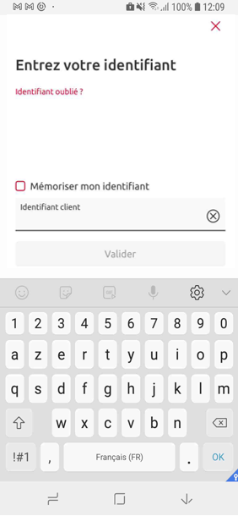
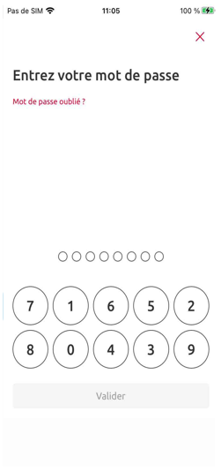
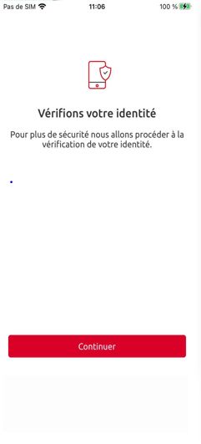
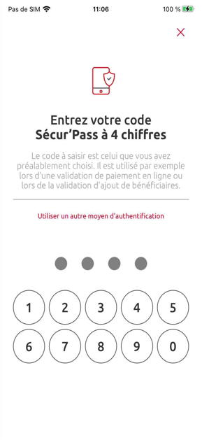
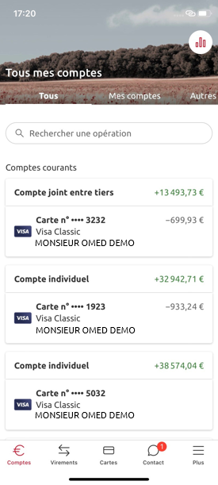

Connexion & sécurité : Sécur’Pass à la connexion
Juin 2022
Juin 2022
Juin 2022
Votre client est invité tous les 90 jours à confirmer son identité lorsqu’il se connecte en saisissant un code à usage unique reçu par SMS (OTP SMS).
Dorénavant, il peut utiliser Sécur’Pass en remplacement de l’OTP SMS pour s’authentifier. Plus fiable et plus pratique, votre client n’a qu’un seul code à 4 chiffres à retenir et il peut utiliser la reconnaissance biométrique.
S’il ne souhaite pas passer par Sécur’Pass, il a toujours la possibilité de recevoir un OTP SMS en cliquant sur « Utiliser un autre moyen d’authentification ».
New
New
7

Slide 8
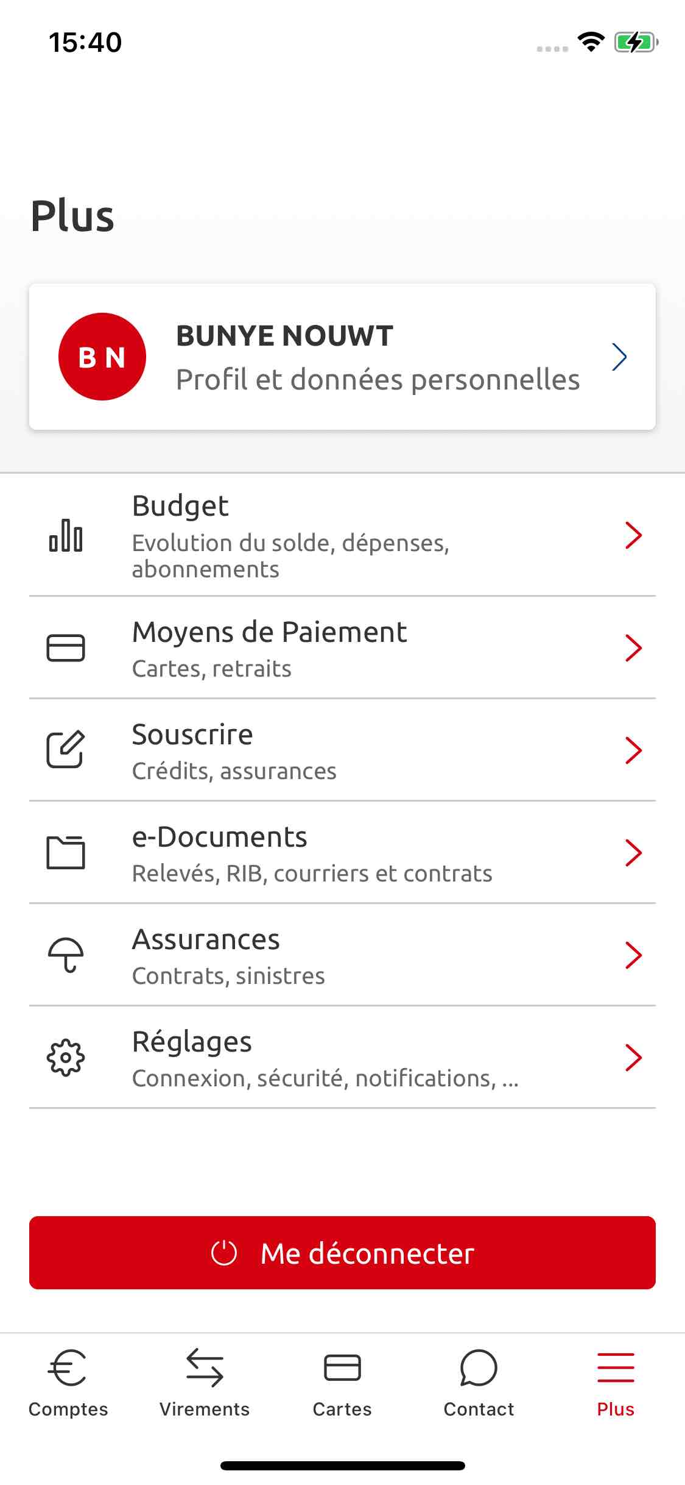
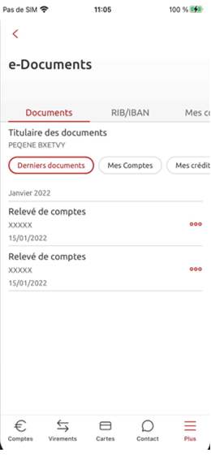
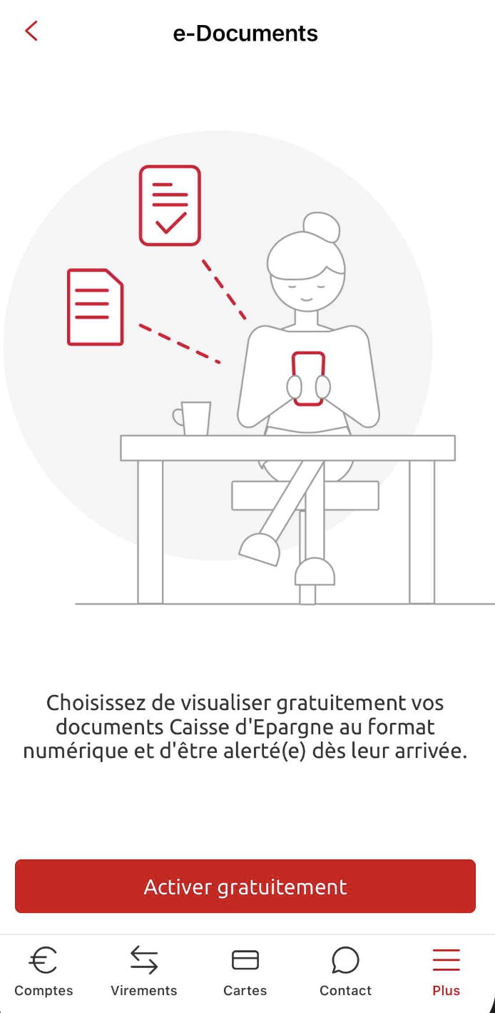
Profil : valorisation du service e-Documents (e-Documents
pour tous)
Juin 2022
Juin 2022
Juin 2022
Les clients majeurs capables qui n’ont pas le service peuvent désormais visualiser la liste de leurs derniers documents, ils découvrent ainsi comment sont restitués leurs e-Documents.
Lorsqu’ils cliquent sur l’un des documents, ils sont renvoyés vers le parcours d’activation du service e-Documents.
OMED DEMO
8

Slide 9
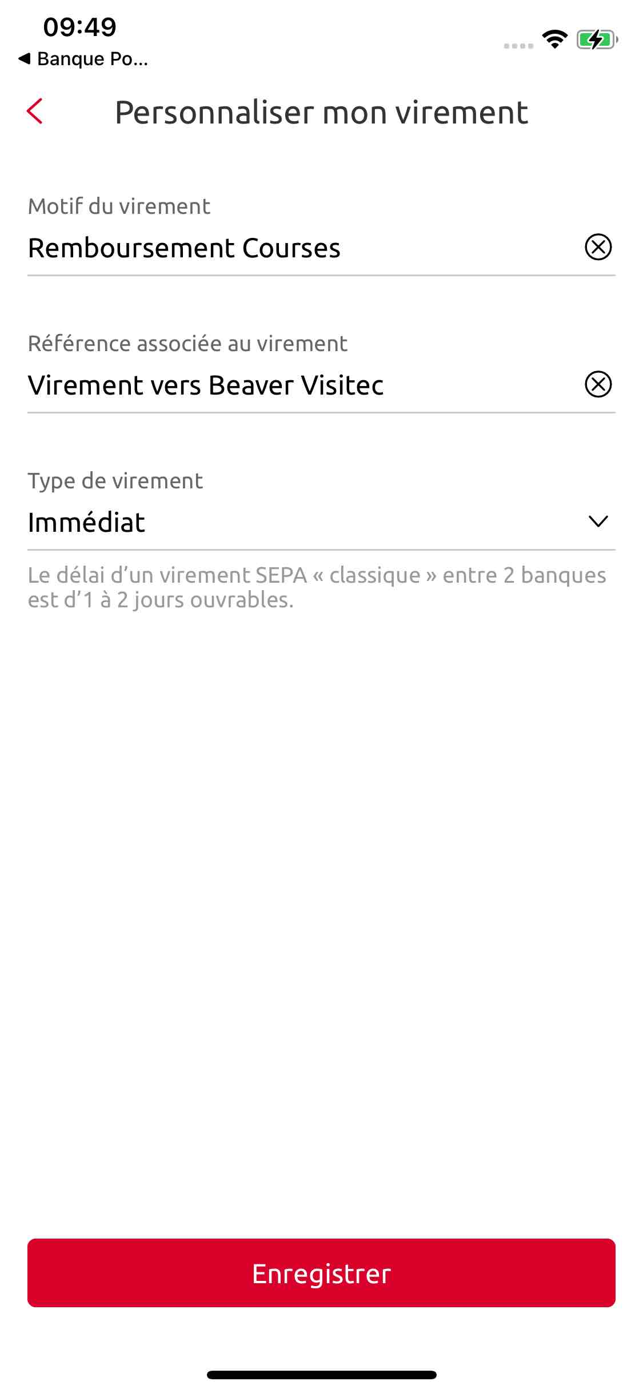
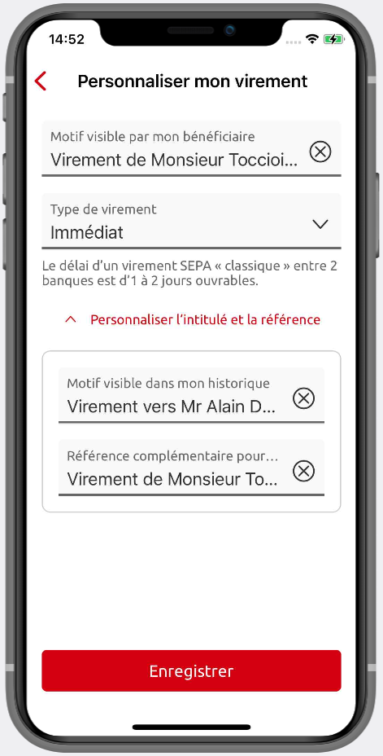
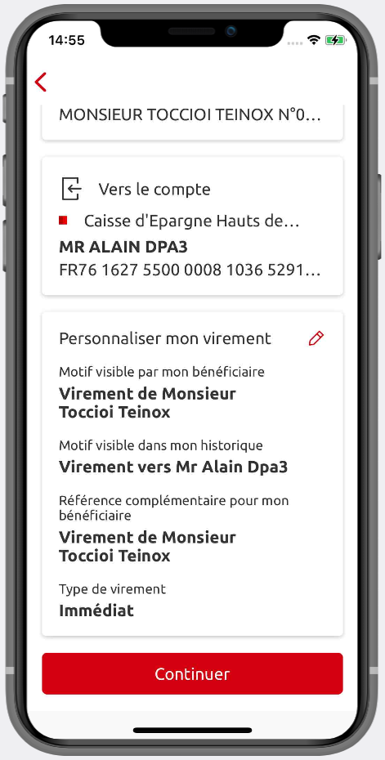
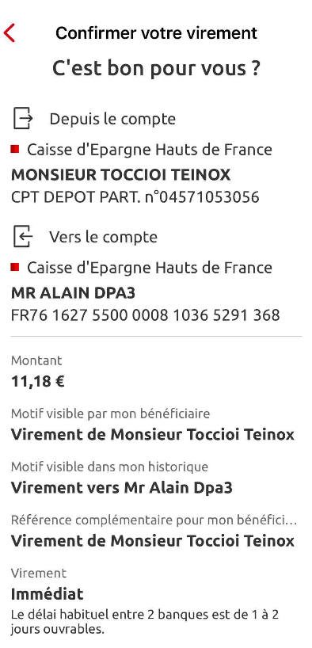
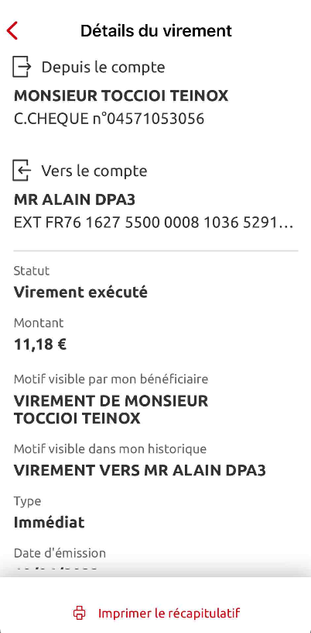
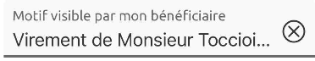
Virements : amélioration du parcours « personnaliser mon
virement »
06/07/22
06/07/22
06/07/22
Le parcours a été clarifié pour permettre à votre client de mieux distinguer les informations restituées dans son historique de celles qui sont transmises à son bénéficiaire.
Avant
Après
Mr Omed Demo
OMED DEMO
Omeda Demo
Omed Demo
Omed Demo
MADAME Omeda Demo
MADAME Omeda Demo
Mme Omeda…
Omed Demo
Mr Omed Demo
Mr Omed Dem…
Mme Omeda Demo
MR OMED DEMO
Mr Omed Demo
Mr Omed Demo
Mme Omeda Demo
MME OMEDA DEMO
Mr Omed Demo
*Le champs « référence associée au virement » intitulé maintenant « référence complémentaire pour mon bénéficiaire » permet à l’émetteur du virement de renseigner une référence spécifique demandée par le bénéficiaire (norme SEPA).
9

Slide 10
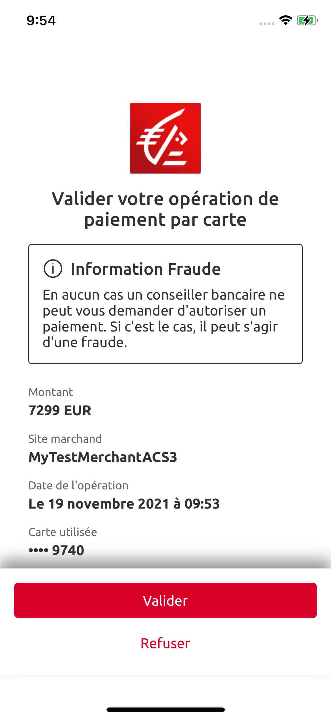
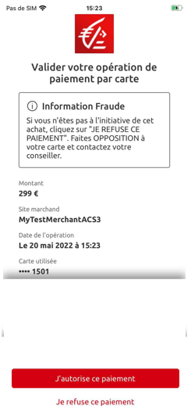
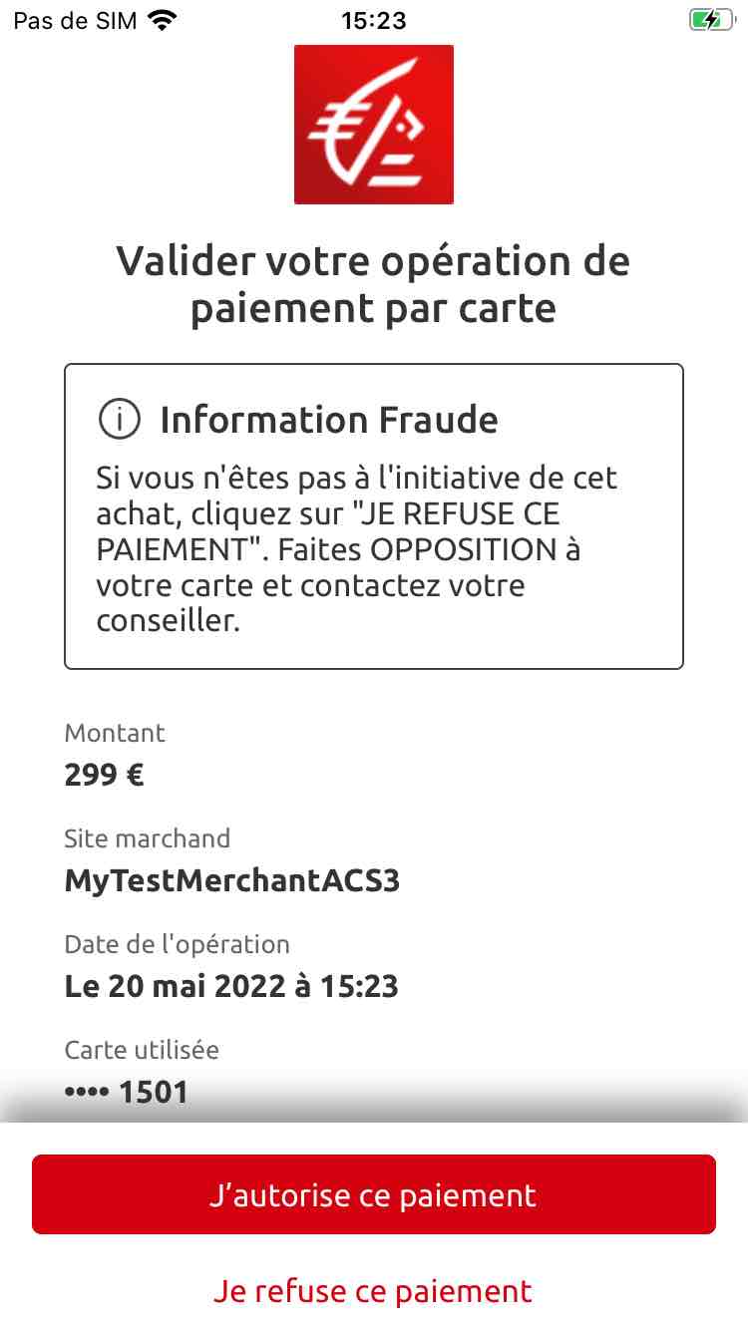
Connexion & sécurité : modification du message de l’encart
fraude présenté lors d’un paiement en ligne avec Sécur’Pass
06/07/22
06/07/22
06/07/22
Depuis avril, lors de la validation d’un achat en ligne avec Sécur’Pass, un message s’affiche pour alerter votre client sur la fraude et l’inviter à être vigilant. Ce message évolue pour rappeler à votre client qu’il a la possibilité de refuser son paiement si ce n’est pas lui qui en est à l’origine.
Avant
Après
10

Slide 11
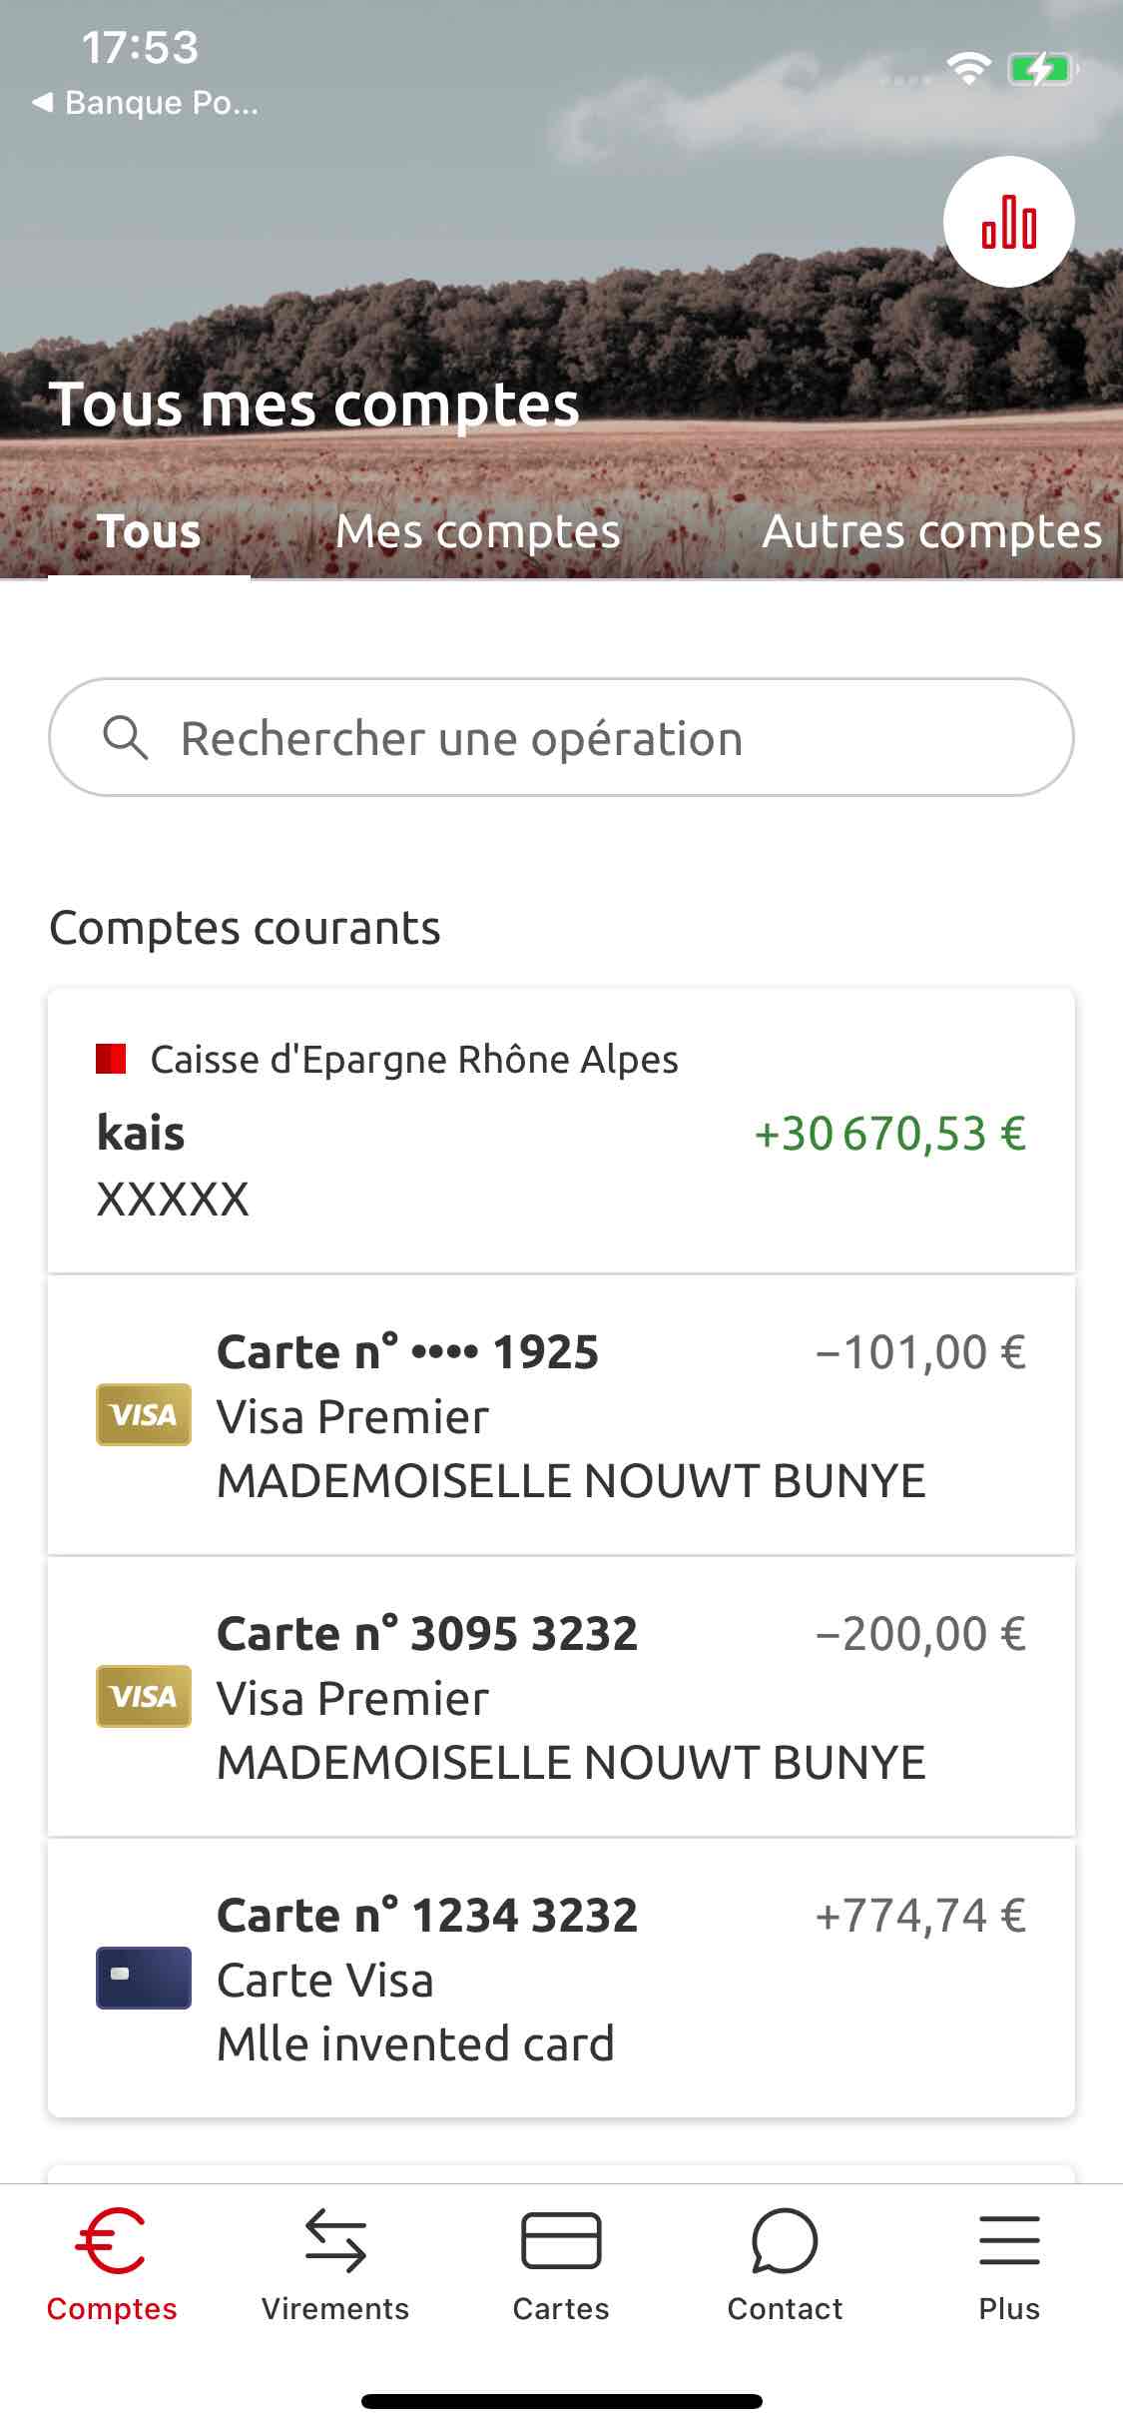
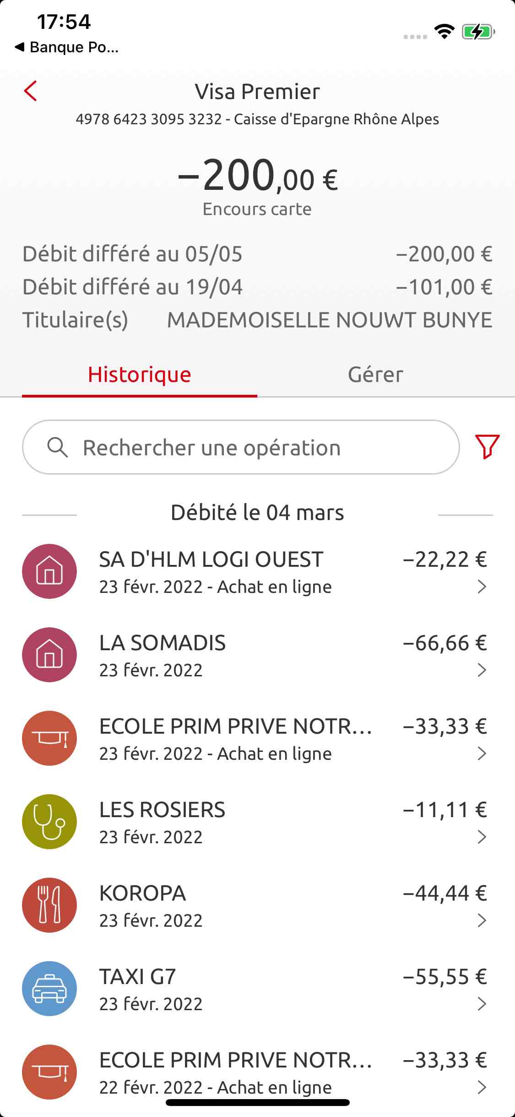
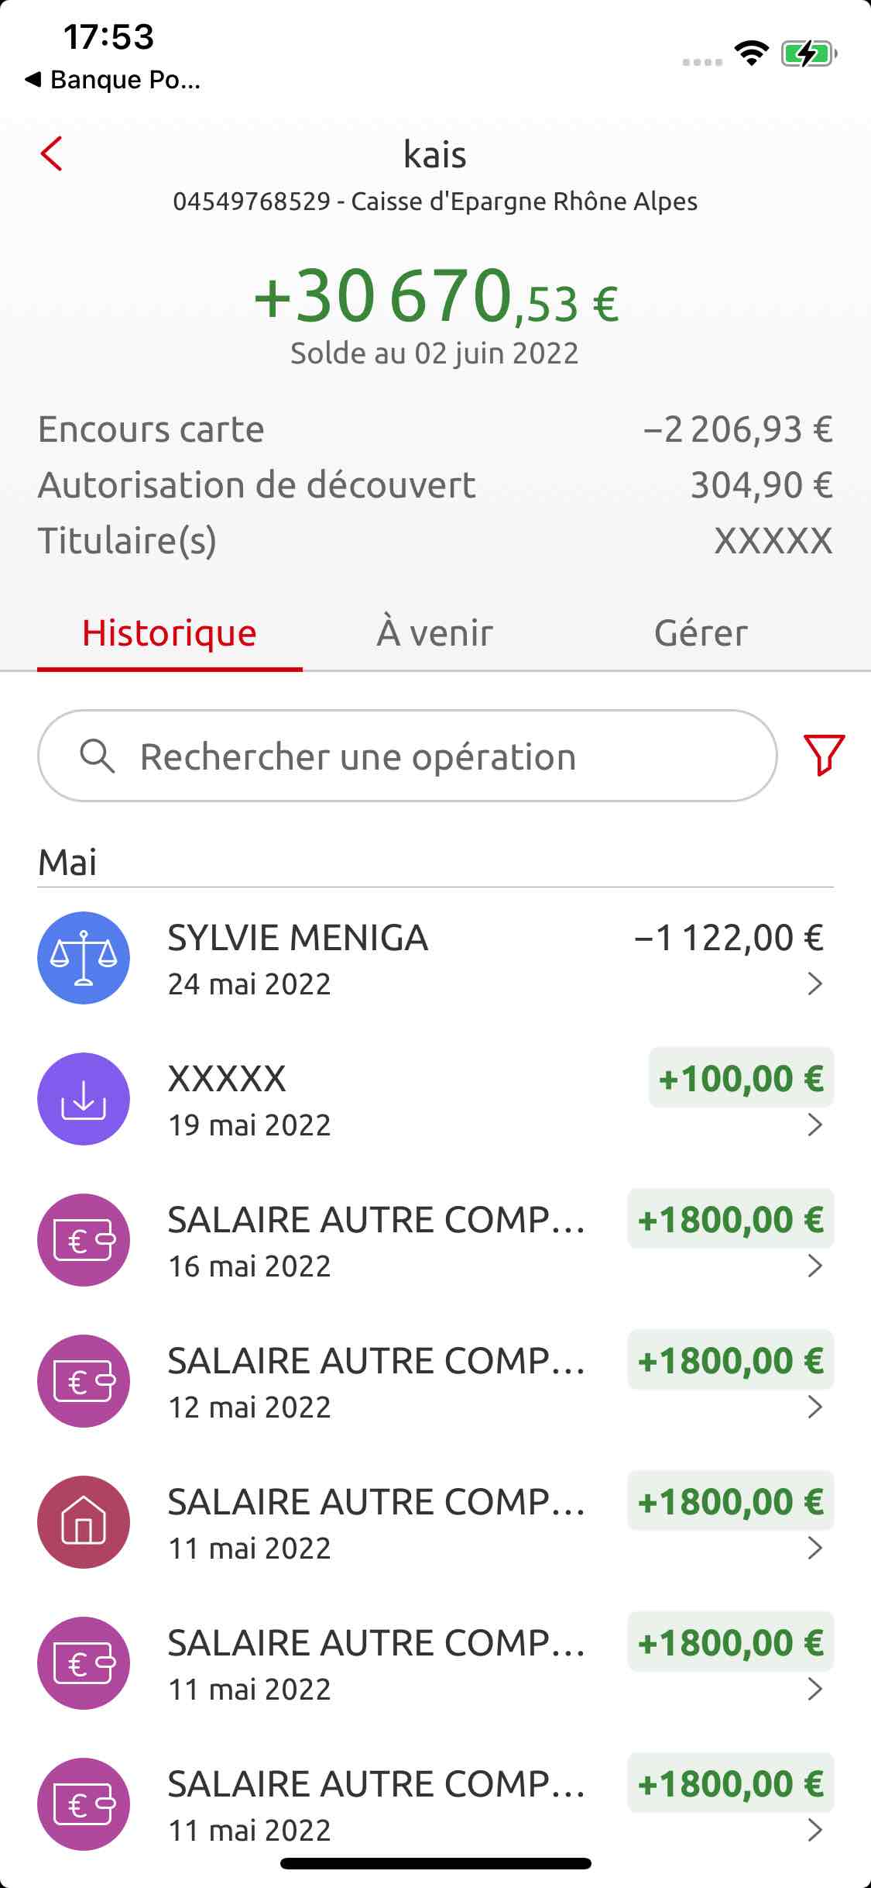
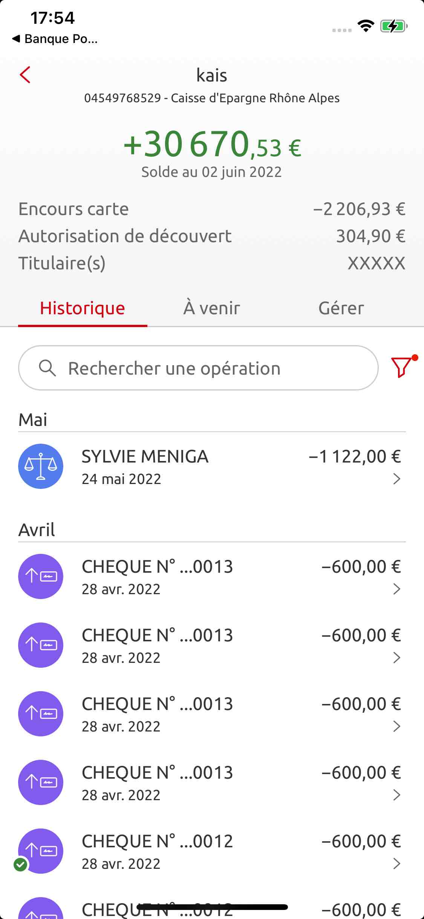
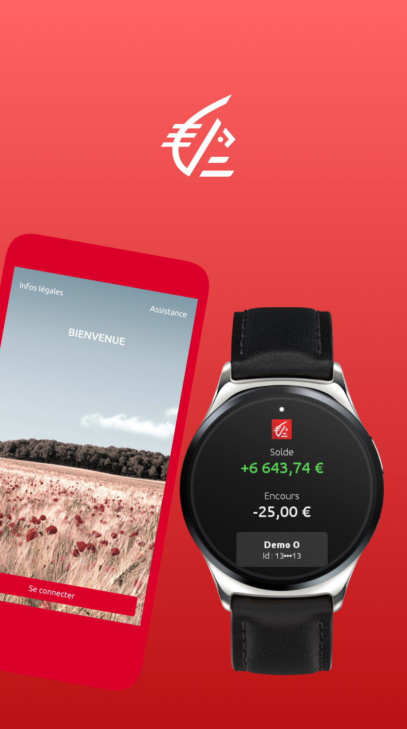
Comptes : nouveautés (1/2)
06/07/22
06/07/22
06/07/22
Rechercher des opérations effectuées avec sa carte à débit différé
Ajout d’une pastille rouge lorsqu’un filtre (au moins) a été sélectionné
Affichage du solde rapide et de l’encours carte sur sa montre connectée Android
11

Slide 12
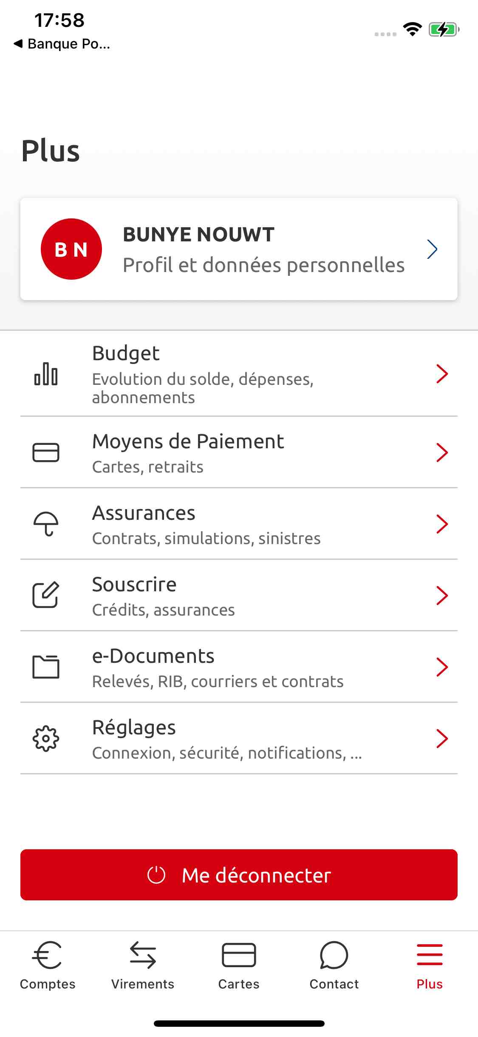
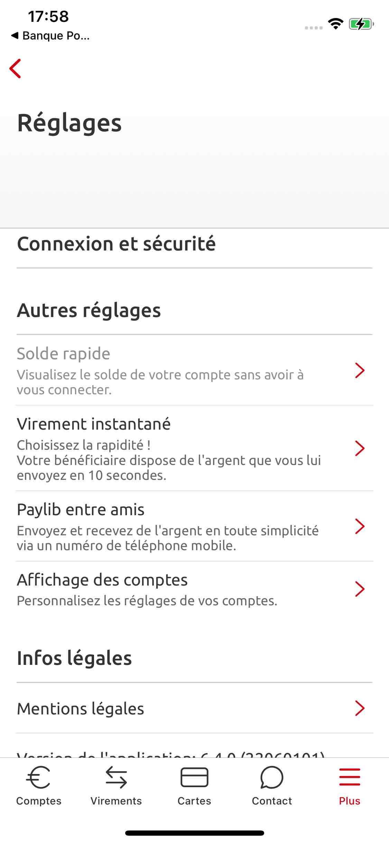
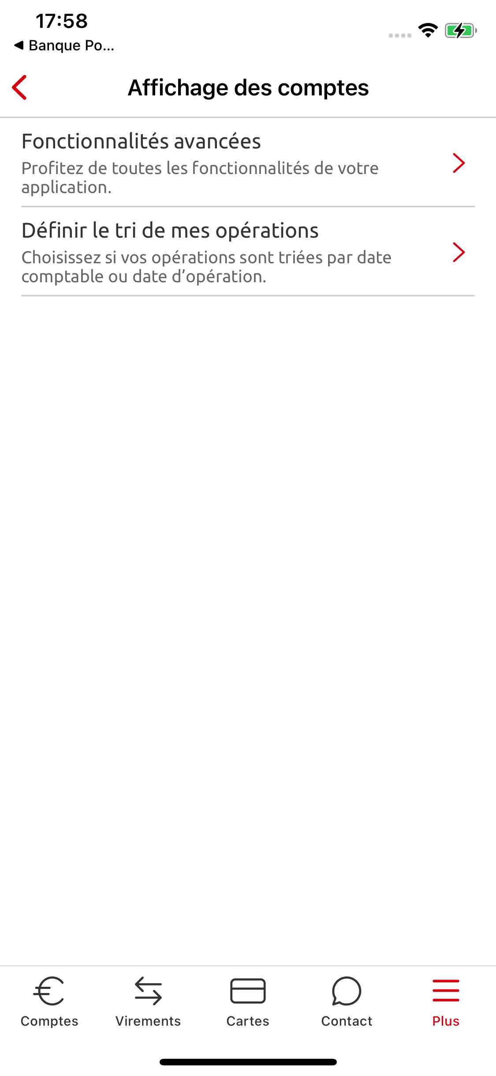
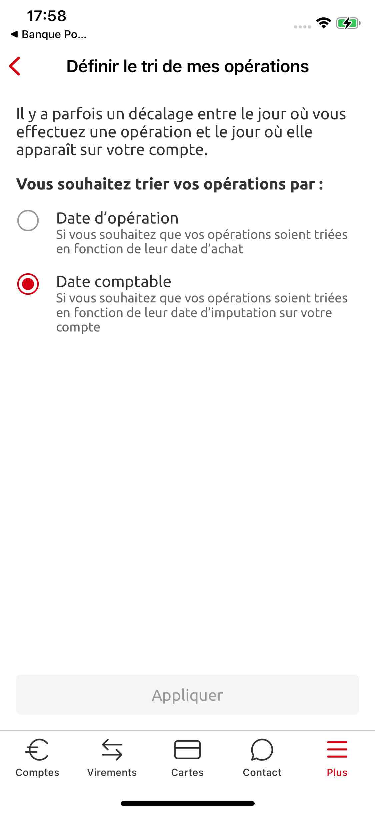
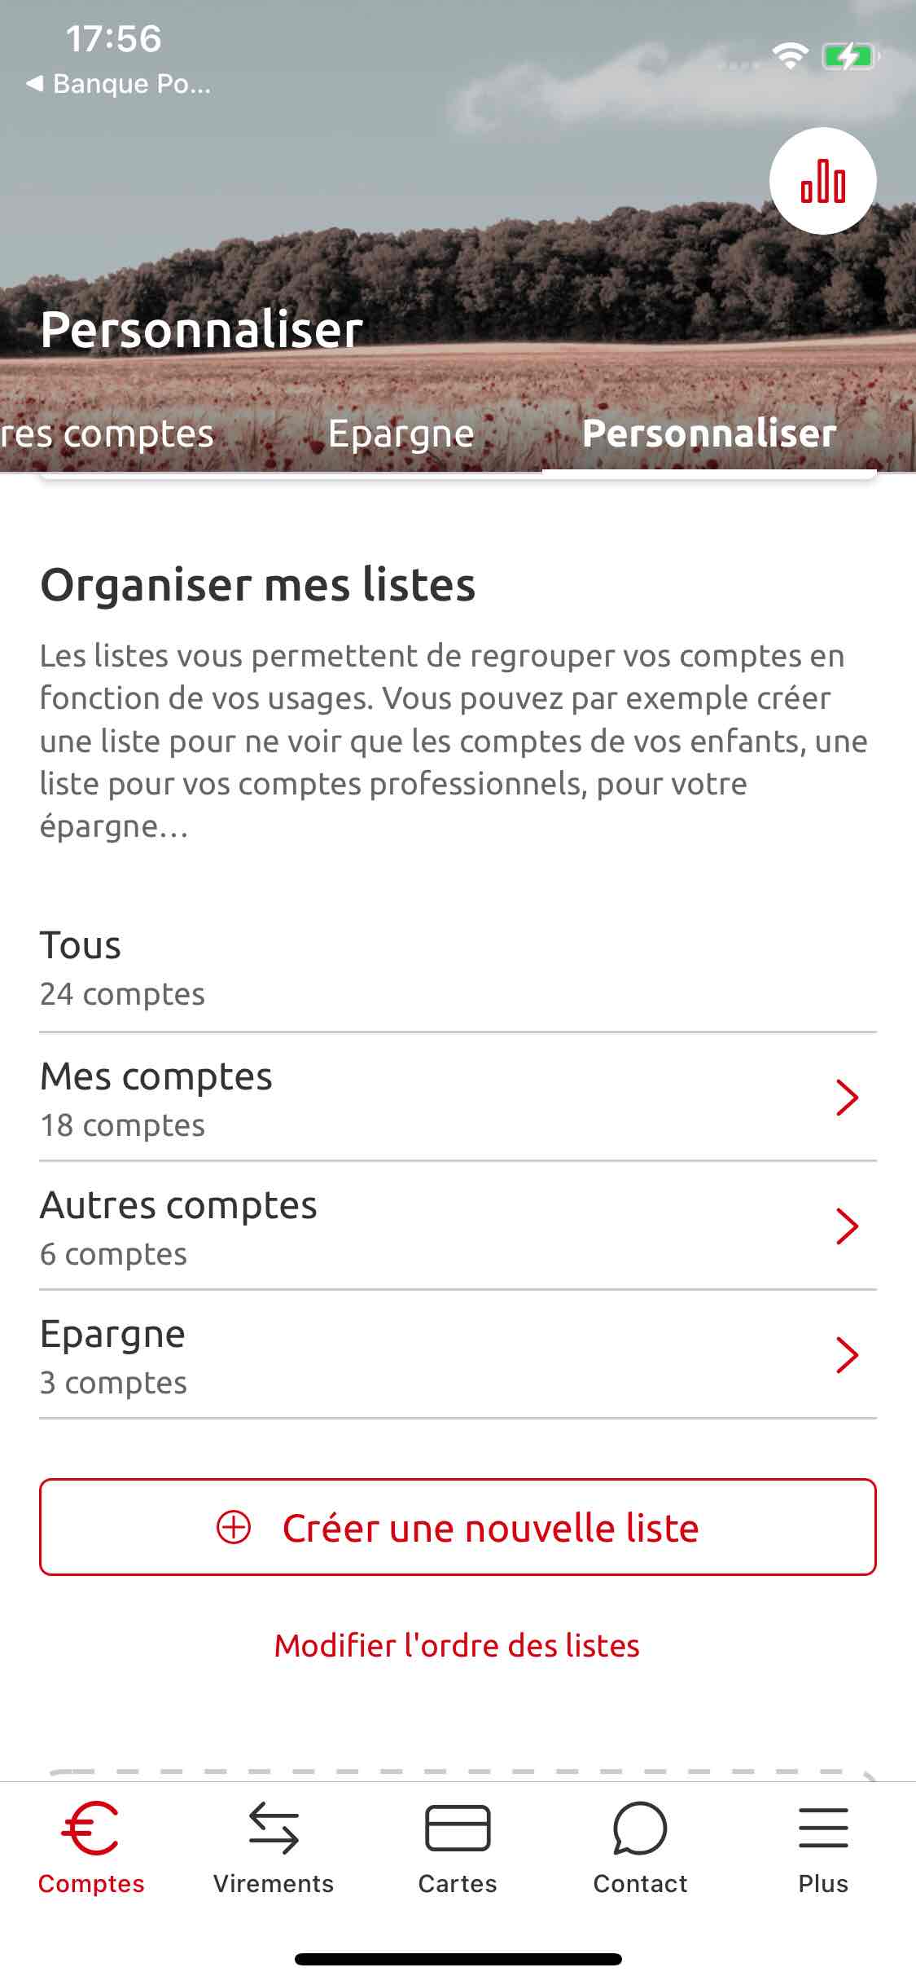
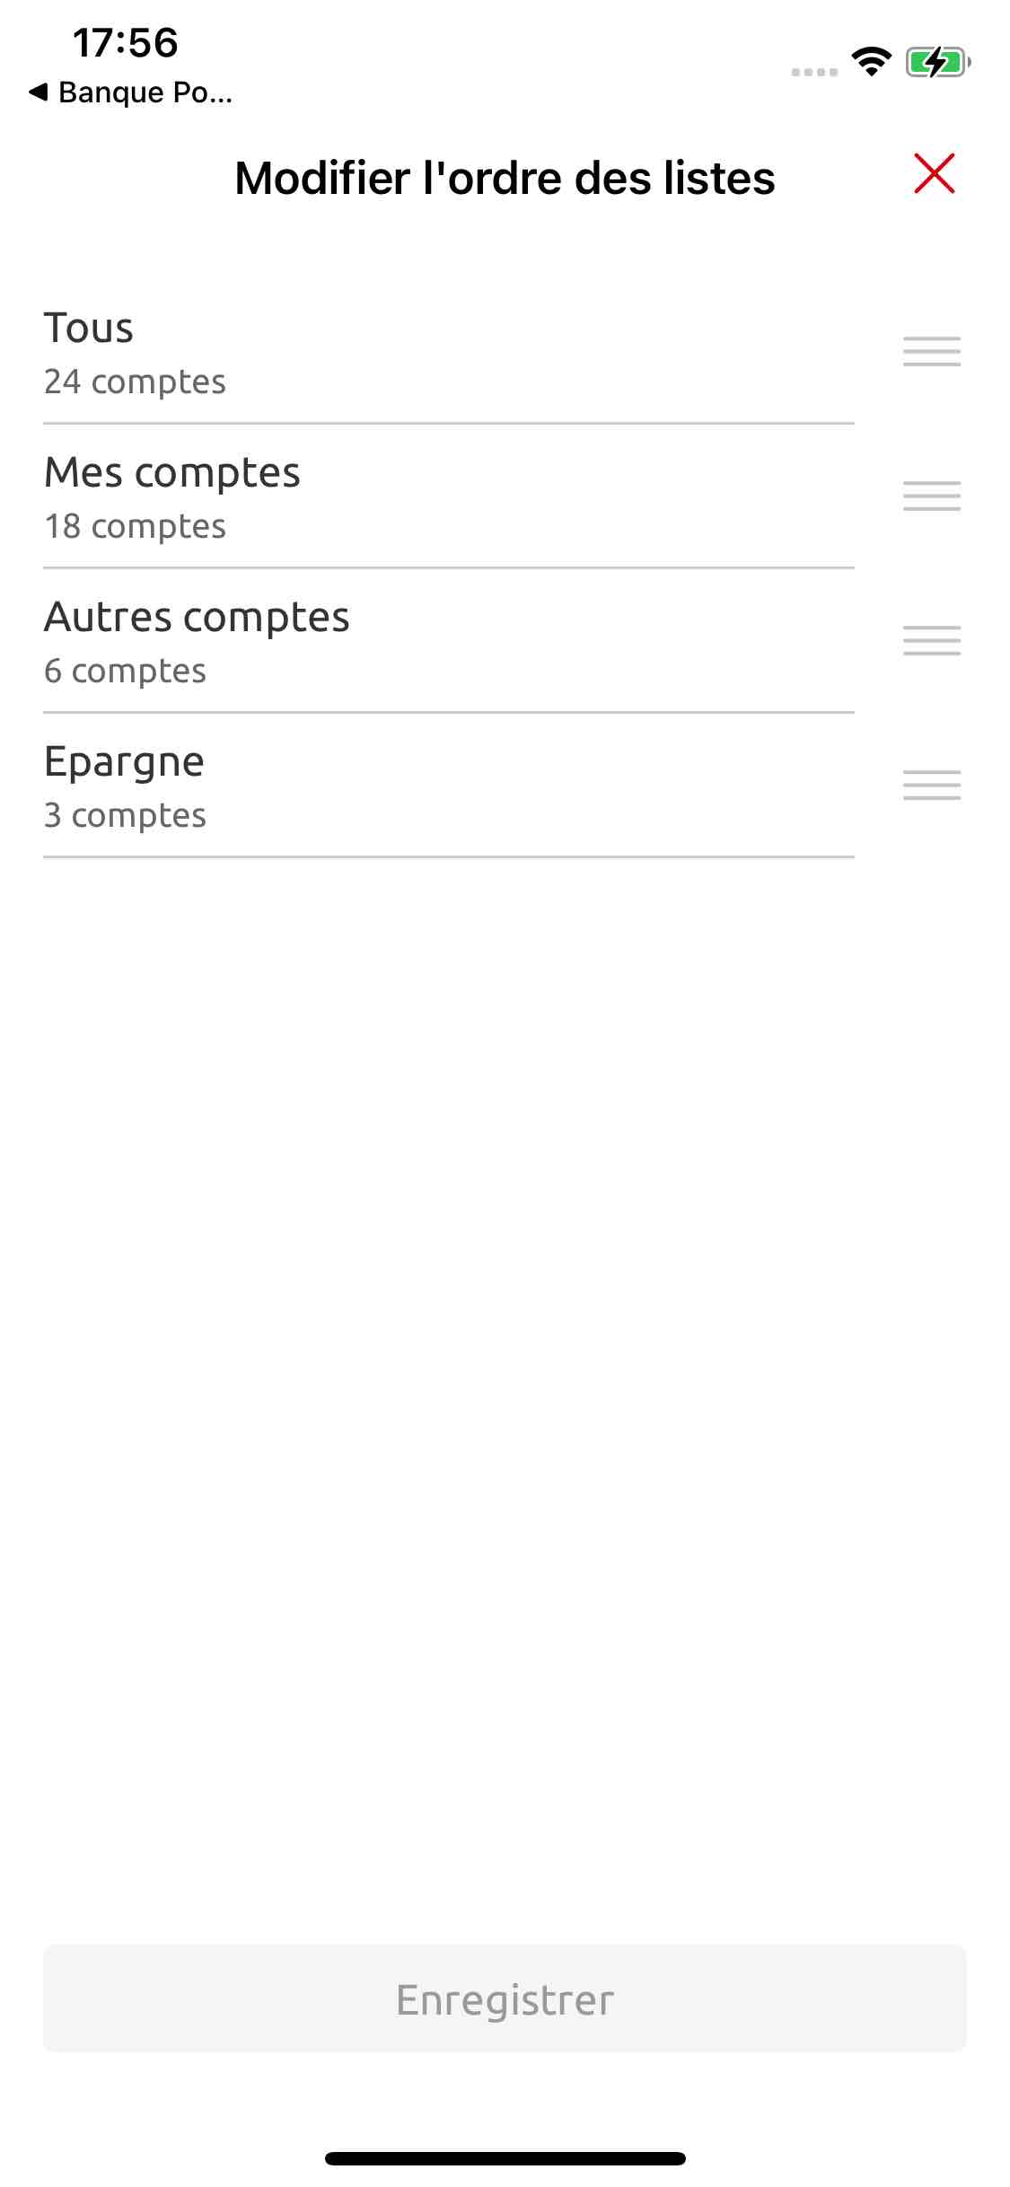
Comptes : nouveautés (2/2)
06/07/22
06/07/22
06/07/22
Choix du tri de ses opérations par date d’achat ou par date comptable
Choix de l’ordre d’affichage des onglets de la synthèse des comptes
OMED DEMO
12

Slide 13
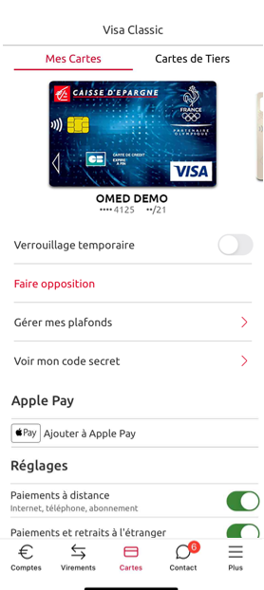
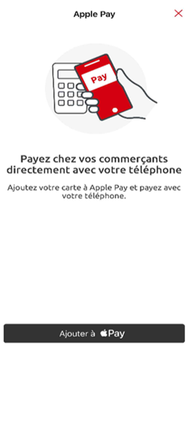

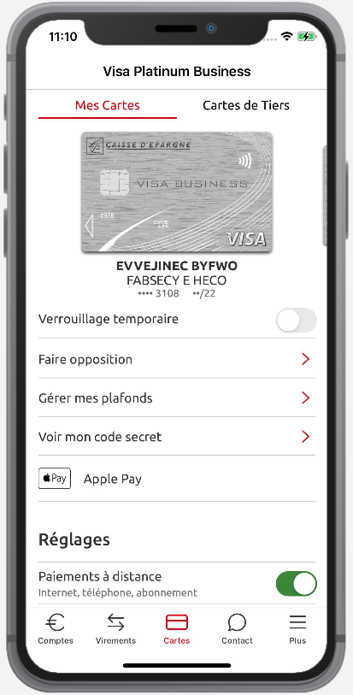
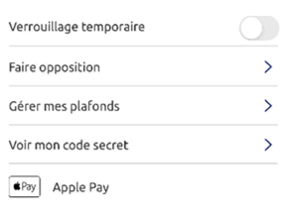
Moyens de paiement : clarification du parcours Apple Pay
06/07/22
Le parcours Apple Pay a été clarifié pour mieux accompagner votre client dans son usage :
S’il n’a pas encore activé le service, il est invité à le faire (visionner le tuto)
S’il a déjà activé le service, un écran lui rappelle les appareils avec lesquels il peut effectuer des paiements (téléphone et/ou montre connectée)
Apple Pay non activé
Apple Pay activé
13

Slide 14
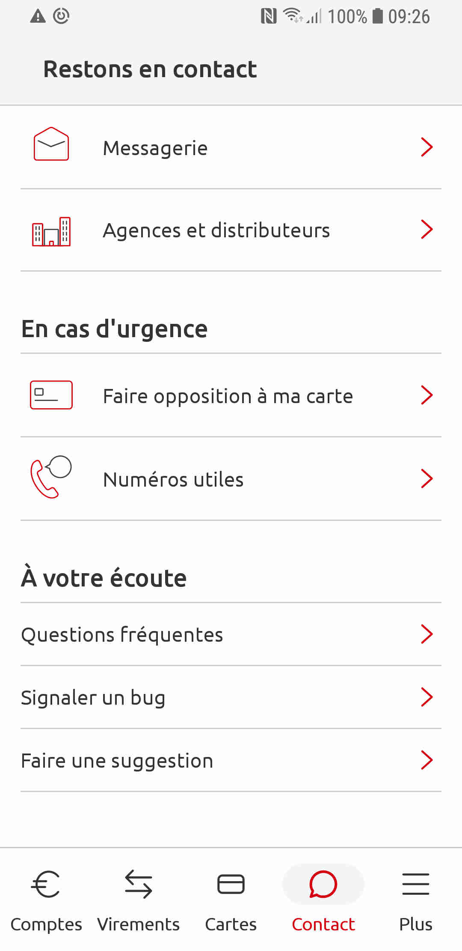
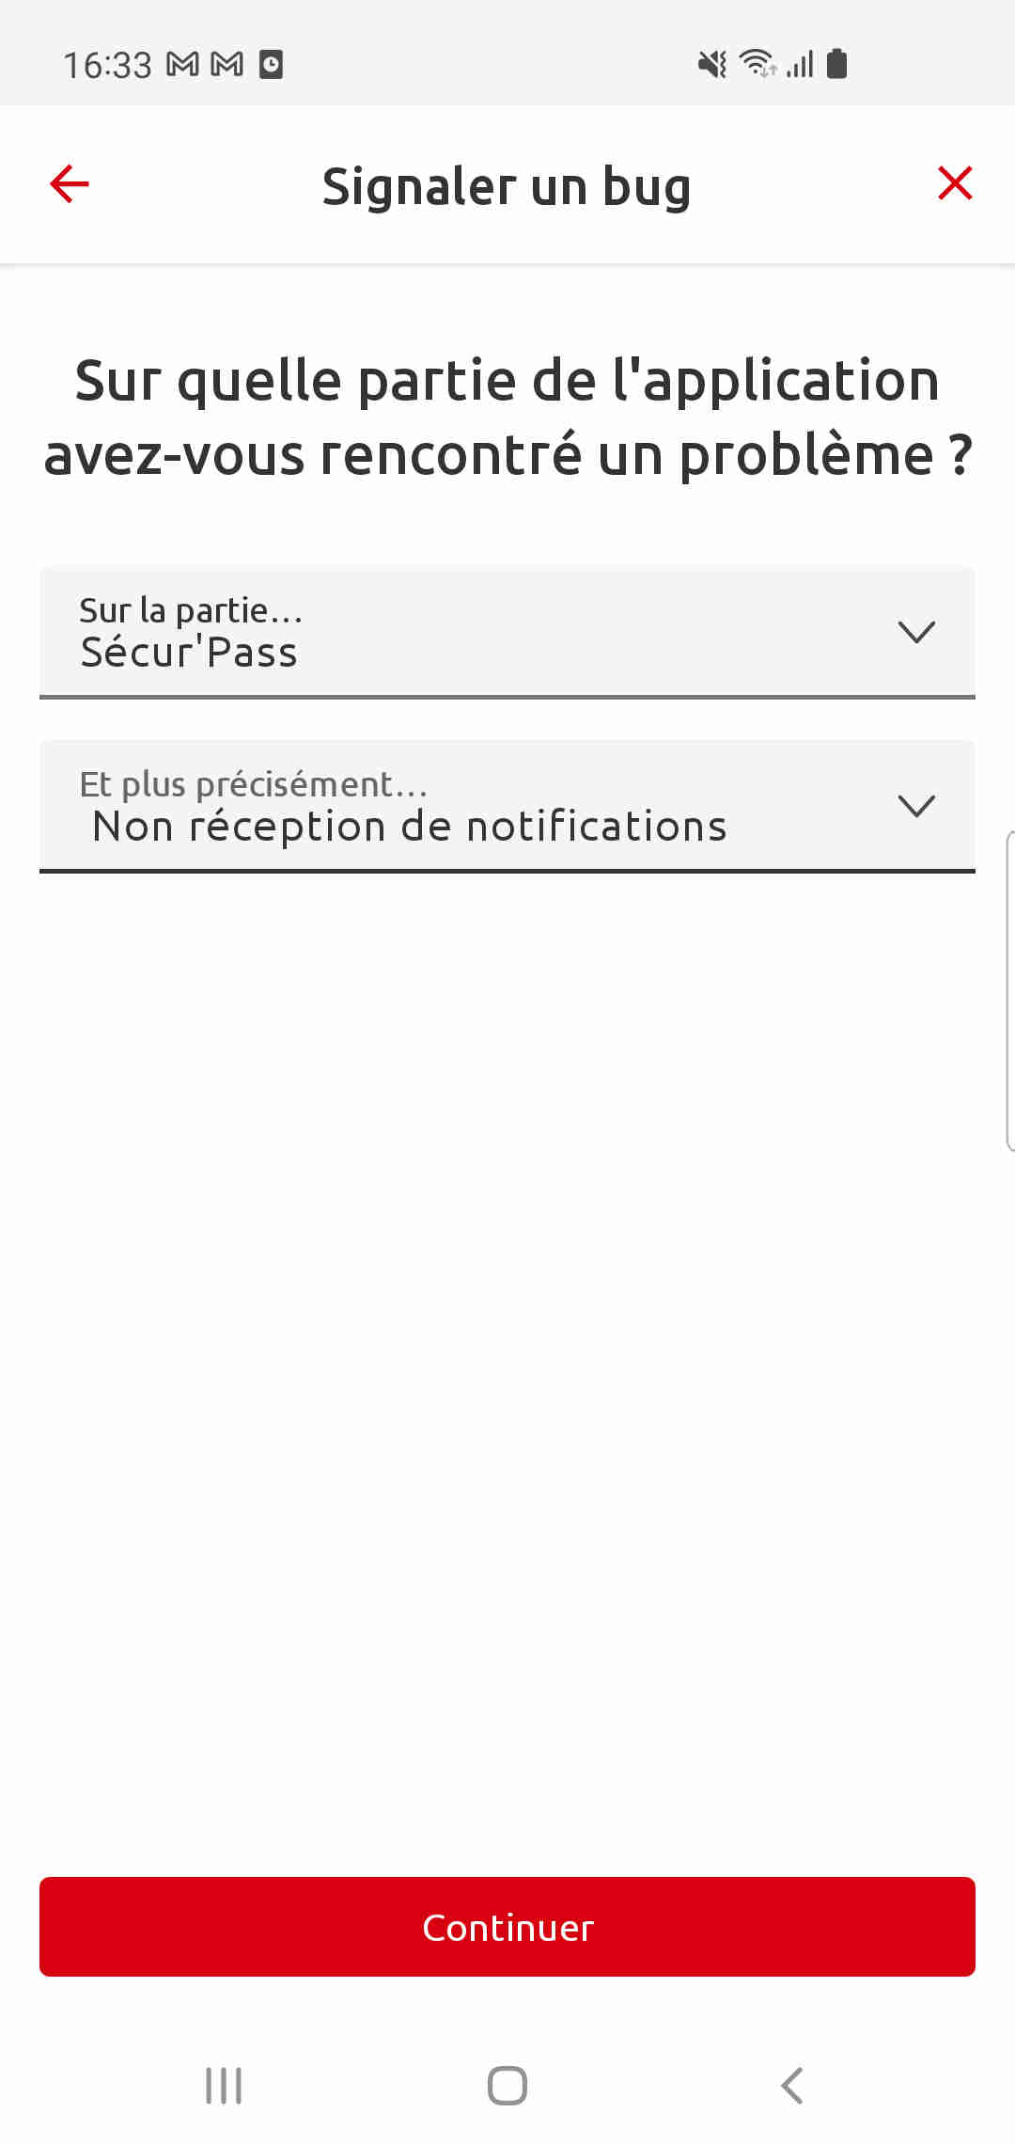
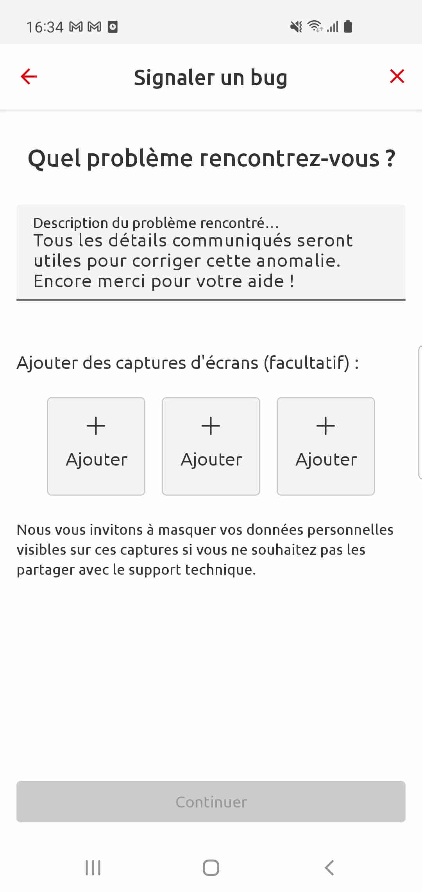
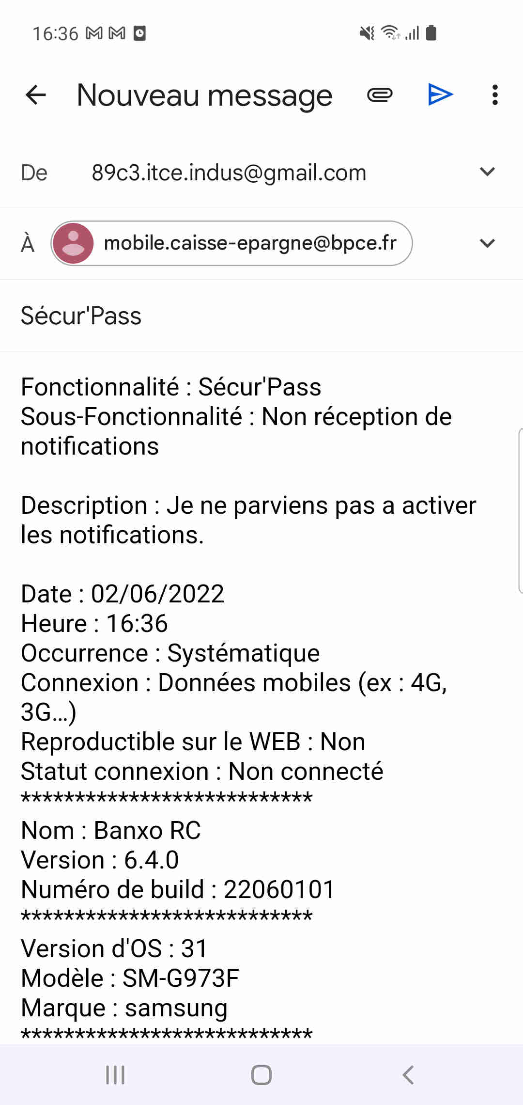
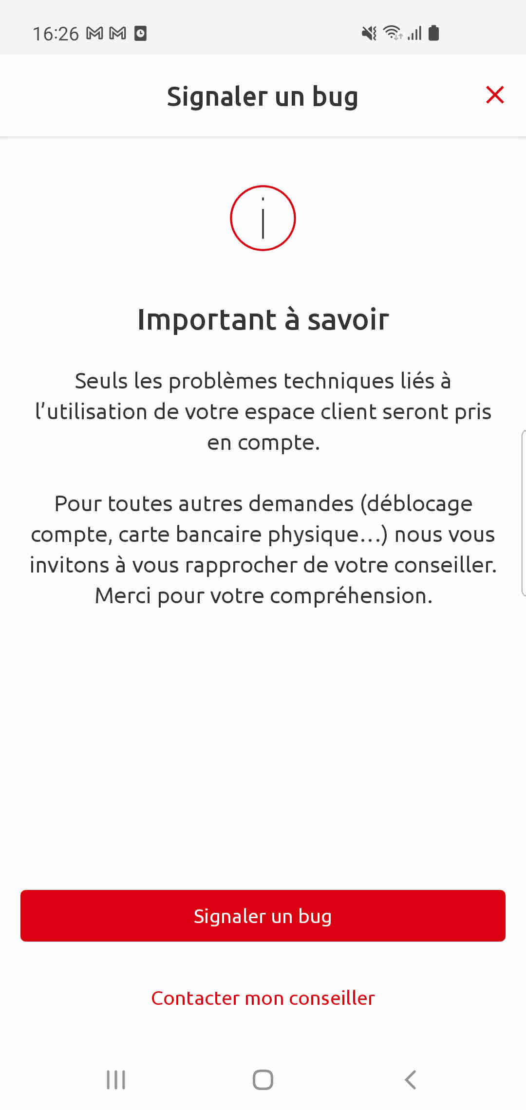
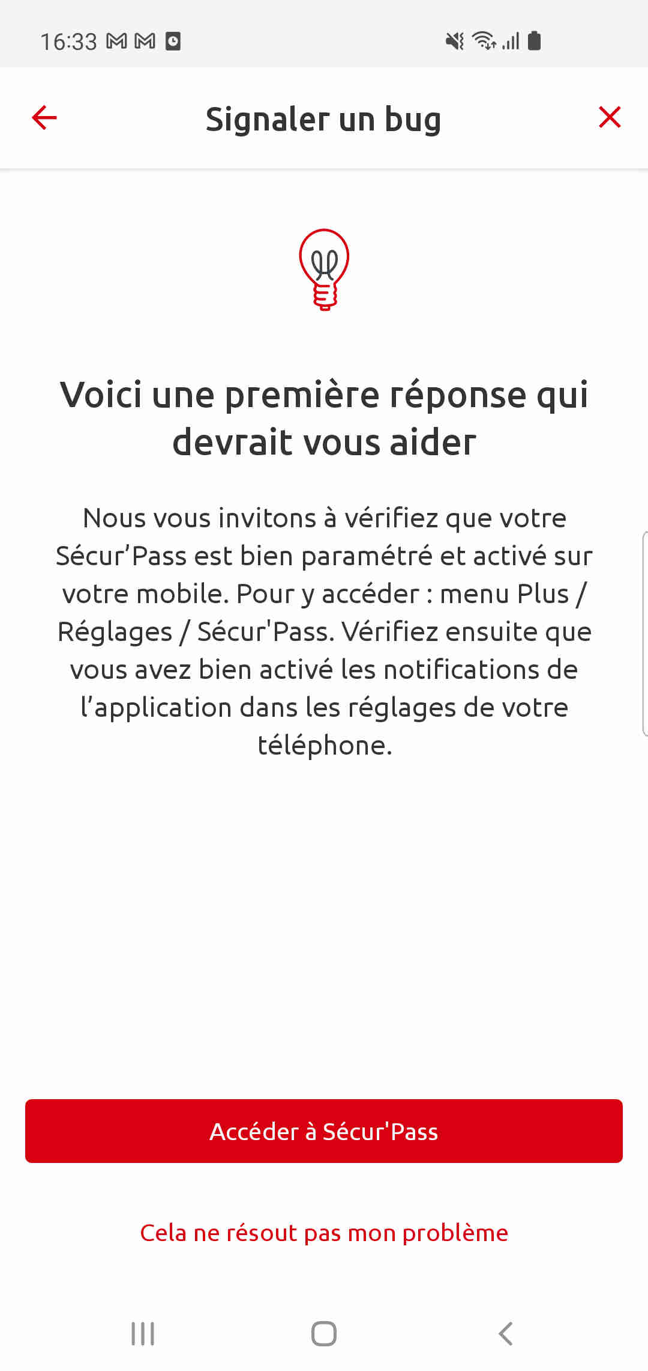
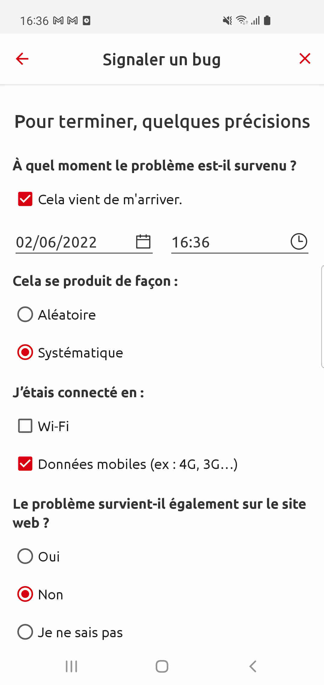

Satisfaction client : amélioration du parcours « Signaler un bug »
Septembre
06/07/22
06/07/22
Dorénavant, des informations sur des bugs connus ou des solutions sont présentées au client pour lui donner des éléments de réponse instantanément.
Si la réponse ne l’aide pas, il peut alors continuer le parcours de signalement de bug. Il recevra un message automatique le remerciant, et lui indiquant que l’équipe Mobile reviendra vers lui si jamais il y a besoin d’informations complémentaires.
Ecran non affiché si aucune information / solution ne peut être apportée.
14

Slide 15
ANNEXES
15

Slide 16
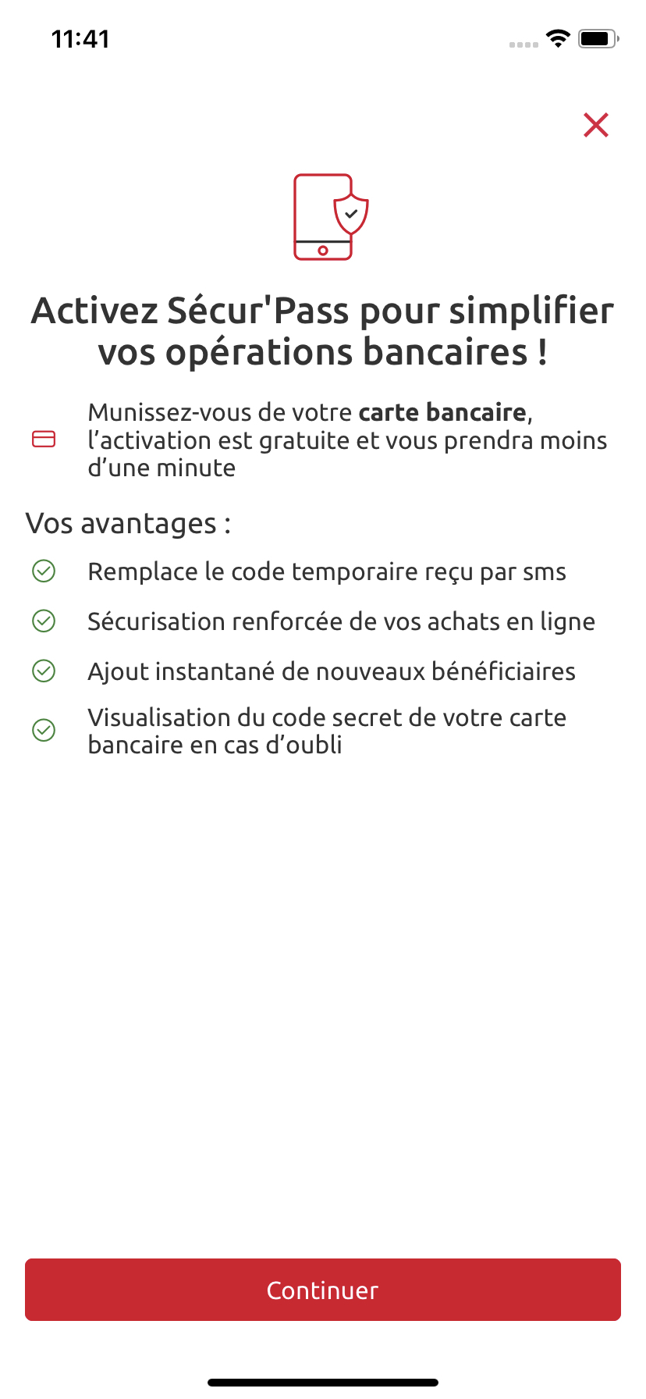
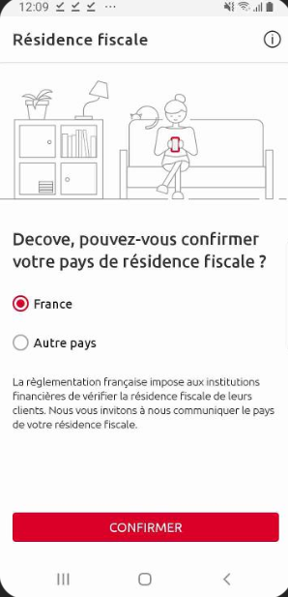
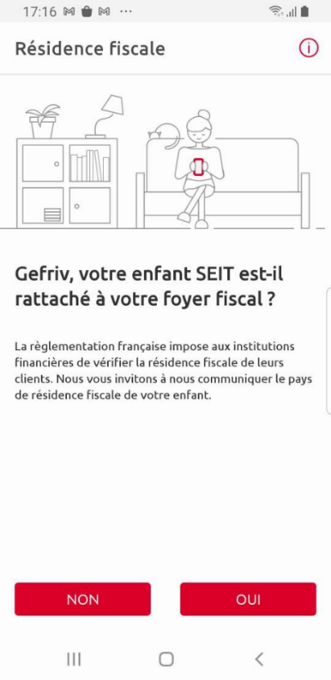

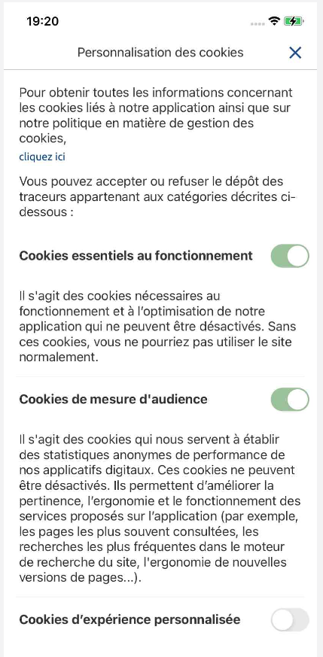
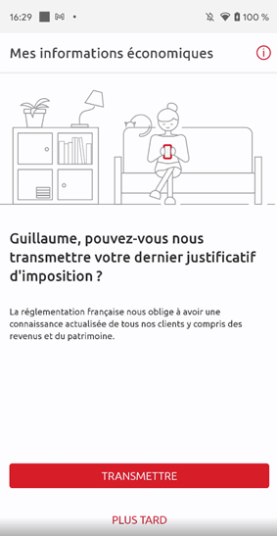
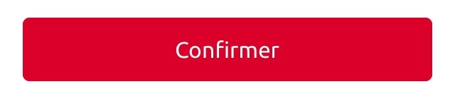
Les interstitiels* réglementaires présentés au mois de juillet (1/4)
Incitation à activer Sécur’Pass
Pour qui ? Les clients majeurs présumés résidents fiscaux français qui n’ont pas confirmé leur pays de résidence fiscale via l’EAI***
Fréquence ? À chaque connexion
Pas de possibilité de fermer l’interstitiel
Confirmation du pays de résidence fiscale
Pour qui ? Les clients majeurs auxquels sont rattachés des clients mineurs
Fréquence ? À chaque connexion
Pas de possibilité de fermer l’interstitiel
Pour qui ? Les clients qui n’ont pas encore activé Sécur’Pass et qui sont éligibles (disposant d’un numéro de téléphone sécurisé renseigné et d’une carte bancaire active)
Fréquence ? À chaque connexion
Pas de possibilité de fermer l’interstitiel
Cookies Consent
Transmission de l’avis d’imposition
Demande d’autorisation faite au client pour déposer des traceurs (cookies**) afin de recueillir des informations sur son usage de l’application. Il s’agit d’un interstitiel imposé par la CNIL.
Pour qui ? Tous les clients
Fréquence ? Une fois tous les 6 mois
Pour qui ? Les clients âgés de plus de 25 ans pour lesquels l’information est manquante
Fréquence ? À chaque connexion (tant que le client n’aura pas transmis son avis d’imposition)
*Interstitiel : « Bannière » présentée ponctuellement à l'utilisateur au cours de sa navigation sur l’application mobile.
**Cookie : Fichier qui permet d’enregistrer des informations relatives à la navigation du client (page consultée, statistiques…).
***EAI : Échange Automatique d'Informations
16

Slide 17



Les interstitiels* réglementaires présentés au mois de juillet (2/4)
Messages invitant les clients à confirmer leur adresse e-mail
Pour qui ? Les clients dont l’adresse e-mail privée n’a pas été mis à jour depuis 1 an ou plus.
Fréquence ? À chaque connexion, après authentification à l’espace client.
Pas de possibilité de fermer l’interstitiel
Messages invitant les clients à renseigner leur adresse e-mail
Pour qui ? Les clients n’ayant pas déjà renseigné une adresse e-mail privée / professionnelle.
Fréquence ? 1 à 5 fois par mois.
17
*Interstitiel : « Bannière » présentée ponctuellement à l'utilisateur au cours de sa navigation sur l’application mobile.

Slide 18


Les interstitiels* réglementaires présentés au mois de juillet (3/4)
Messages invitant les clients à confirmer leur numéro de téléphone mobile sécurisé
Revue de connaissance client : Messages invitant les clients à mettre à jour des informations personnelles : revenus, CSP, etc.
Pour qui ? Les clients dont le numéro de téléphone mobile sécurisé n’a pas été mis à jour depuis 1 an ou plus.
Fréquence ? À chaque connexion, après authentification à l’espace client.
Pas de possibilité de fermer l’interstitiel
Pour qui ? Les clients dont certaines informations relevant du dossier réglementaire sont anciennes : adresse, revenus, CSP.
Fréquence ? À chaque connexion, après authentification à l’espace client.
Pas de possibilité de fermer l’interstitiel
18
*Interstitiel : « Bannière » présentée ponctuellement à l'utilisateur au cours de sa navigation sur l’application mobile.

Slide 19


Les autres interstitiels* présentés au mois de juillet (4/4)
Présentation des fonctionnalités
de l’appli
Pour qui ? Les nouveaux clients.
Fréquence ? Une fois à la première connexion.
19
*Interstitiel : « Bannière » présentée ponctuellement à l'utilisateur au cours de sa navigation sur l’application mobile.

